Slide 1
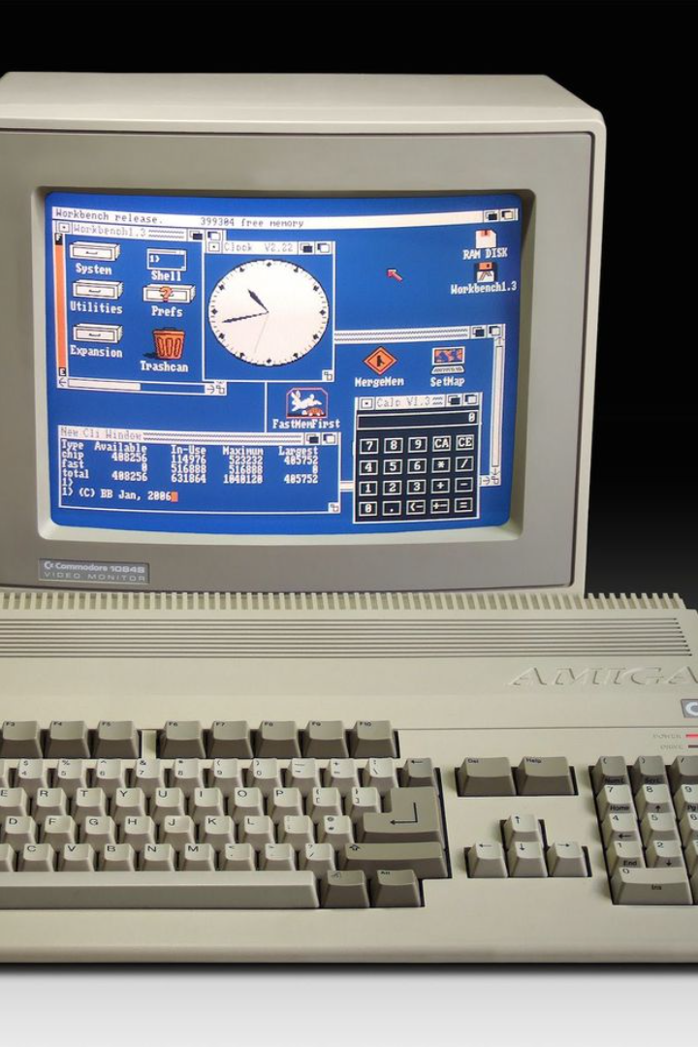

Consumo de Amperaje de una Computadora
El consumo de amperaje de una computadora puede variar dependiendo de sus componentes y el uso al que se destine. Los factores incluyen la potencia y velocidad del procesador, la capacidad de la memoria, el tipo de disco duro, y si cuenta con tarjeta gráfica integrada o dedicada.

Slide 2
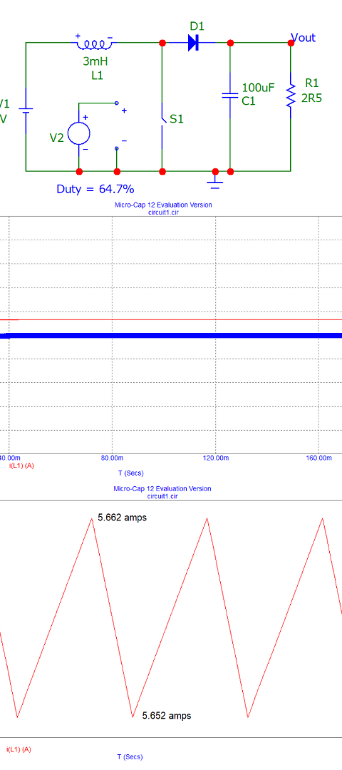
Consumo de Amperaje de una CPU
1
Factor Crítico
2
Disipación de Calor
El consumo de amperaje de una CPU está estrechamente relacionado con la potencia de procesamiento y la cantidad de tareas en ejecución. Procesadores de alta gama generalmente consumen más amperaje que los de gama baja.
Los procesadores más potentes tienden a generar más calor y, por lo tanto, consumir más amperaje para mantener su funcionamiento óptimo y disipar el calor.

Slide 3
Consumo de Amperaje de un Monitor
Tamaño y Resolución
Tecnología de Pantalla
Los monitores más grandes y con resoluciones más altas tienden a consumir más amperaje, ya que requieren más energía para iluminar una mayor cantidad de píxeles.
Los monitores con tecnologías como OLED o QLED pueden consumir más energía que los monitores con tecnología LCD convencional.

Slide 4
Consumo de Amperaje de una Impresora
0.8A
2A
En Reposo
En Funcionamiento
El consumo de amperaje de muchas impresoras en estado de reposo es de alrededor de 0.8 amperios.
Cuando está imprimiendo, el consumo puede aumentar a alrededor de 2 amperios.

Slide 5
Consumo de Amperaje de un Regulador
Capacidad de Salida
Factor de Eficiencia
Los reguladores con una mayor capacidad de salida generalmente consumen más amperaje, pero también pueden soportar dispositivos más potentes.
La eficiencia del regulador influye en el consumo de amperaje. Reguladores más eficientes consumen menos amperaje para mantener el voltaje estable.

Slide 6
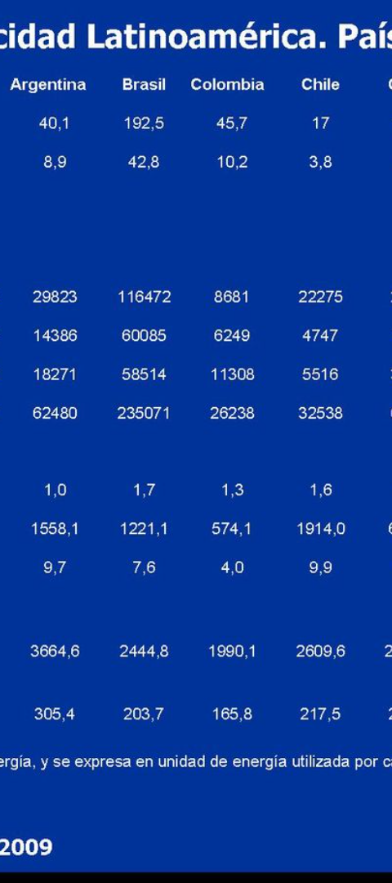



Factores que Afectan el Consumo de Amperaje
Características del Hardware
El tipo de componentes utilizados y su eficiencia energética influyen significativamente en el consumo de amperaje.
Uso y Carga
El nivel de actividad de los dispositivos afecta directamente la cantidad de amperaje consumida, como imprimir en una impresora o ejecutar tareas intensivas en una CPU.
Calidad de Energía
Factores como fluctuaciones del voltaje o picos de energía pueden impactar directamente en el consumo de amperaje y el rendimiento general de los dispositivos.

Slide 7
Cálculo del Consumo Total de Amperaje
Item
Amperaje (A)
Computadora
5A
Monitor
1.5A
Impresora
2A
Regulador
0.5A

Slide 8

Conclusiones y Recomendaciones
1
Optimización Energética
Es vital seleccionar equipos eficientes en términos de consumo de amperaje para reducir costos y disminuir la huella ambiental.
2
Monitoreo Constante
Un seguimiento regular del consumo de amperaje de los dispositivos permite identificar patrones de uso y realizar ajustes necesarios.
3
Actualización Tecnológica
La renovación periódica de equipos puede llevar a mejoras significativas en eficiencia energética y ahorro de costos a largo plazo.

